Slide 1
4팀
여행종합서비스DB 설계
김민성, 박대호
박민희, 최원규

Slide 2
요구사항 분석
여행 사이트에 회원으로 가입하려면 회원아이디, 이름, 이메일, 성별을 입력해야한다.
가입된 회원은 회원코드를 부여받는다.
한명의 회원이 여러 개의 일정을 만들 수 있다.
한 개의 일정표에는 여러 개의 루트를 생성할 수 있다.
한 개의 일정표를 생성, 수정, 삭제할 수 있다.
항공권에서 출발지, 도착지, 출발시간, 도착시간, 항공사, 가격을 확인하고 예약할 수 있다.
항공권 예약에서 예약번호, 왕복여부, 예약날짜를 확인할 수 있다. 숙소에서 숙소종류, 숙소이름, 숙소등급, 수용 인원 수, 가격을 확인하고 예약할 수 있다.
숙소 예약에서 예약번호, 들어오는 날, 나가는 날, 인원 수 객실 종류를 확인할 수 있다.

Slide 3
요구사항 분석
.티켓에서 자신이 여행하는 관광지의 액티비티 종류, 설명, 가격을 확인하고 예약할 수 있다.
티켓예약에서 예약번호, 고유번호, 액티비티종류, 예약날짜를 확인할 수 있다.
회원이 여행을 한 여행 리뷰를 작성할 수 있다.
한명의 회원이 자신이 여행한 여행의 리뷰를 여러개 작성할 수 있다.
리뷰를 생성, 수정, 삭제할 수 있다.
리뷰를 작성할 때 자신이 여행할 때 찍었던 사진을 등록할 수 있다.
리뷰에서 자신이 작성한 리뷰작성내용, 작성일시, 사진, 관광지고유번호를 확인할 수 있다.

Slide 4
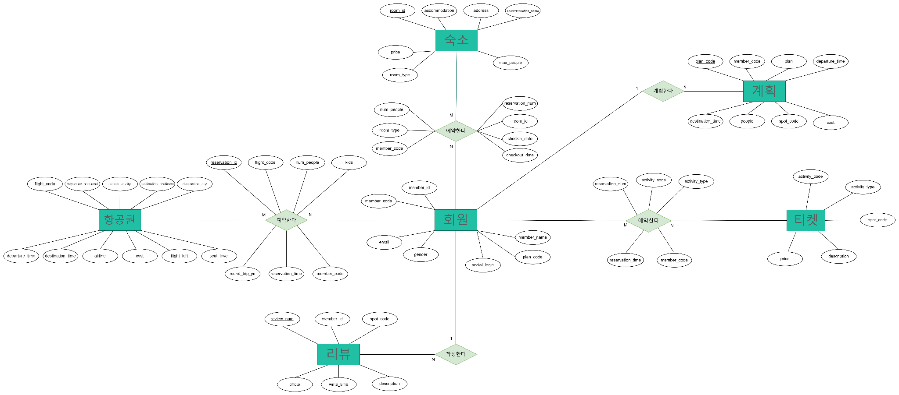
여행종합서비스 개념적 설계(다이어그램)

Slide 5
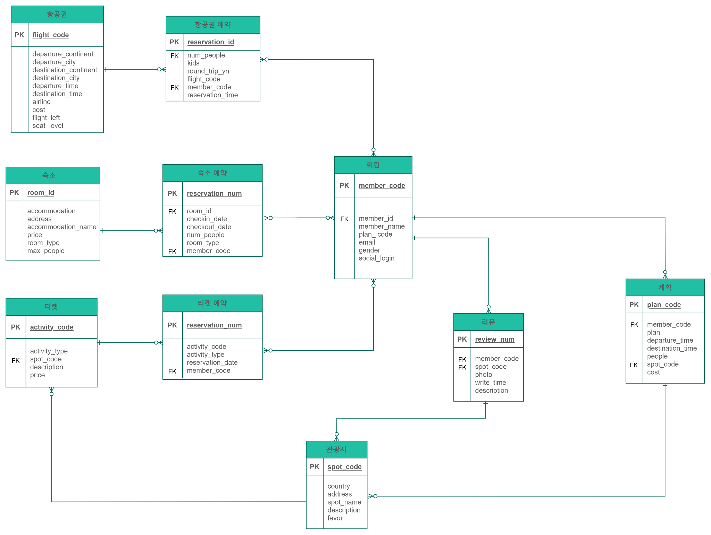
여행종합서비스 논리적 설계(다이어그램)

Slide 6
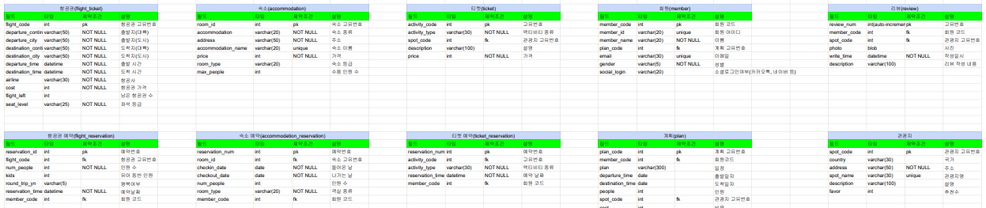
테이블 설계(excel예시)

Slide 7
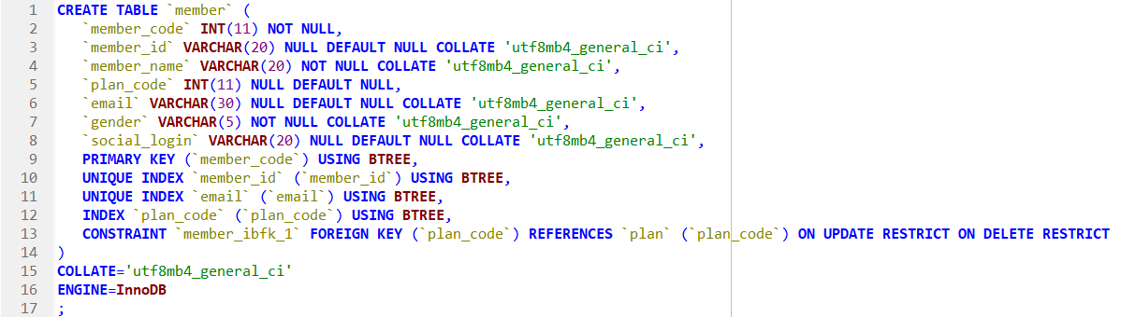
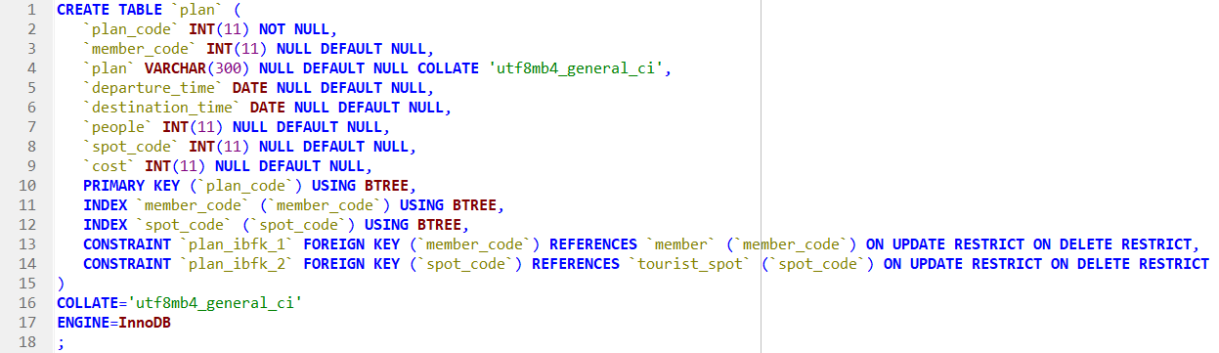
물리적 설계(Create Table)
회원 테이블
계획 테이블

Slide 8
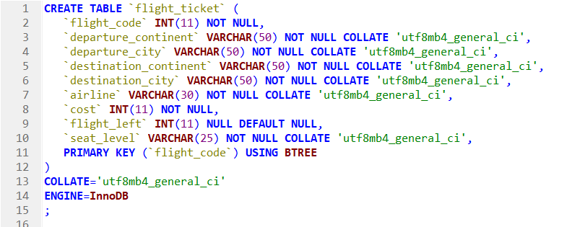
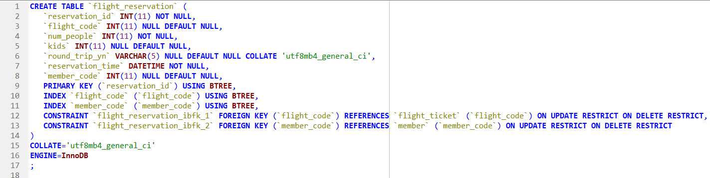
물리적 설계(Create Table)
항공권 테이블
항공권 예약 테이블

Slide 9
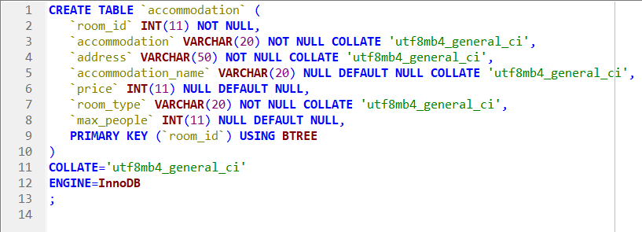
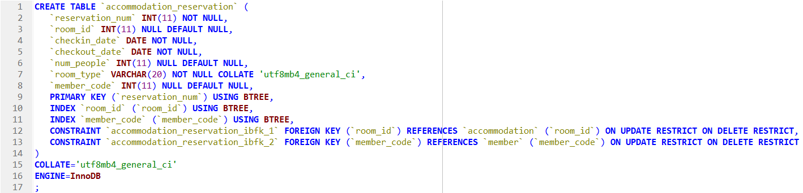
물리적 설계(Create Table)
숙소
테이블
숙소 예약 테이블

Slide 10
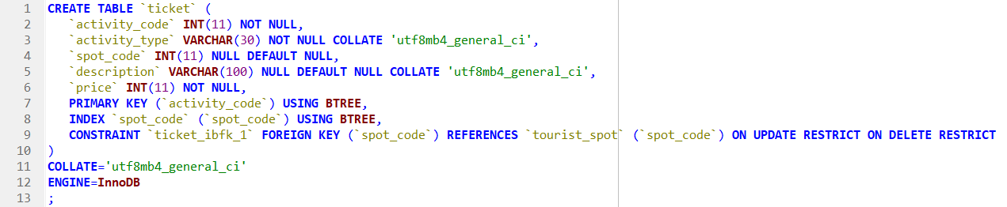
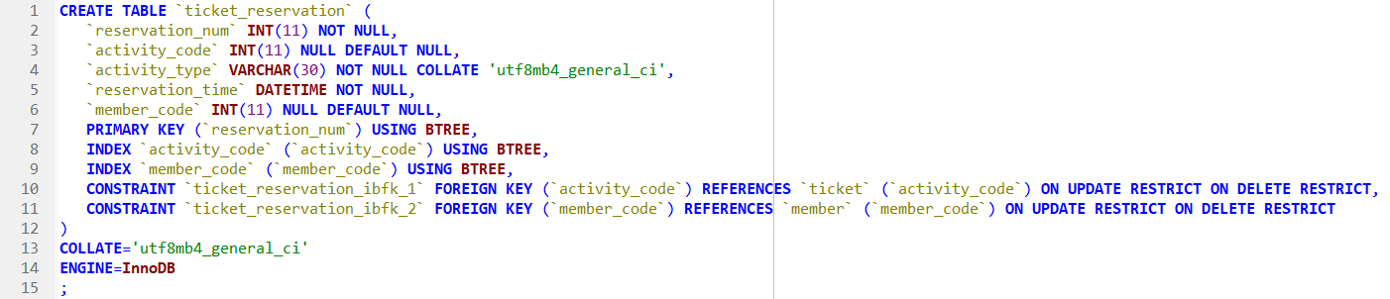
물리적 설계(Create Table)
티켓 테이블
티켓 예약 테이블

Slide 11
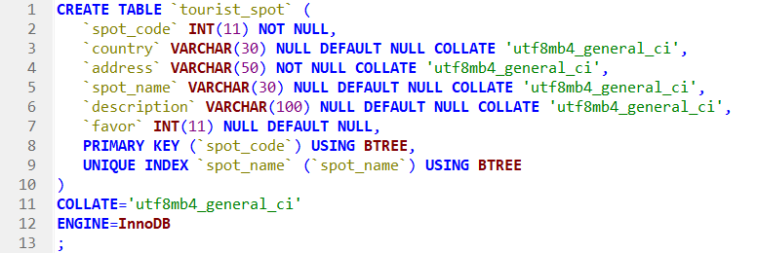
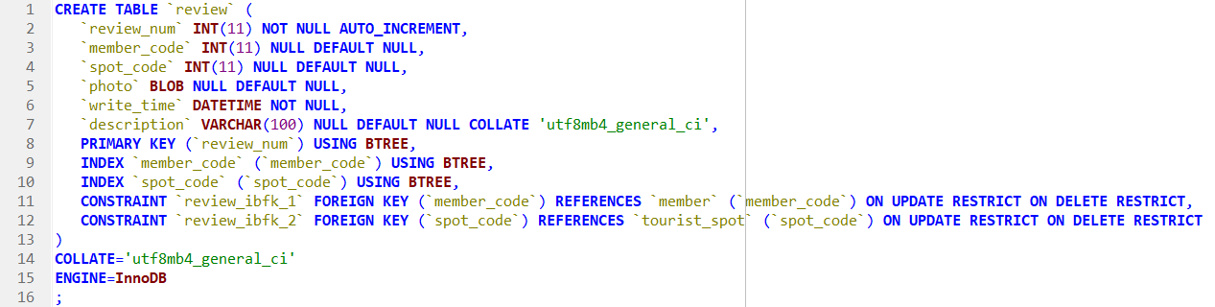
물리적 설계(Create Table)
관광지 테이블
리뷰 테이블

Slide 12
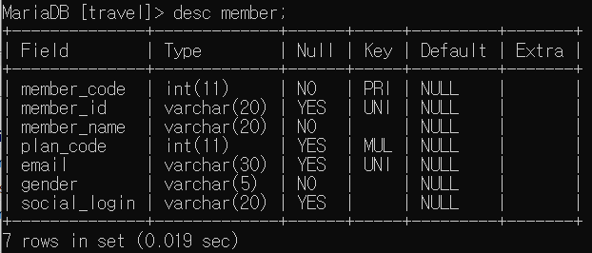
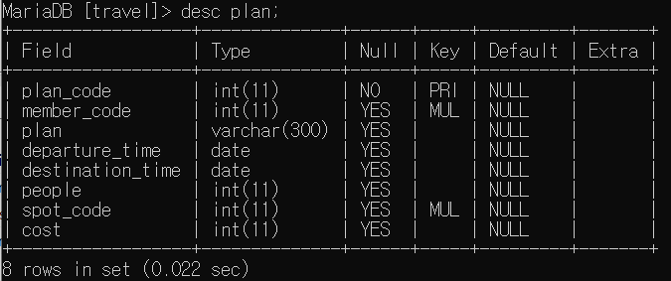
물리적 설계(DESC Table)
회원 테이블
계획 테이블

Slide 13
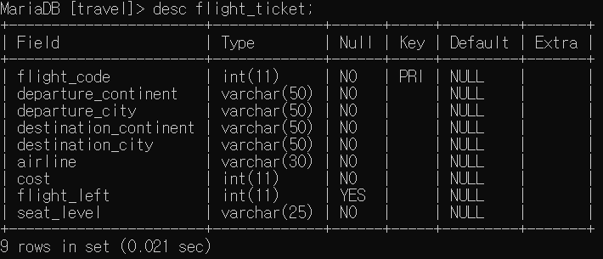
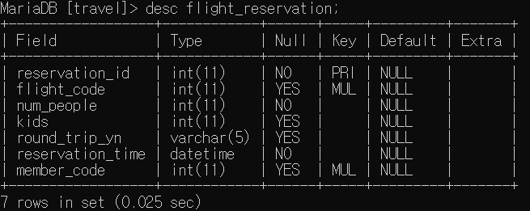
물리적 설계(DESC Table)
항공권 테이블
항공권 예약 테이블

Slide 14
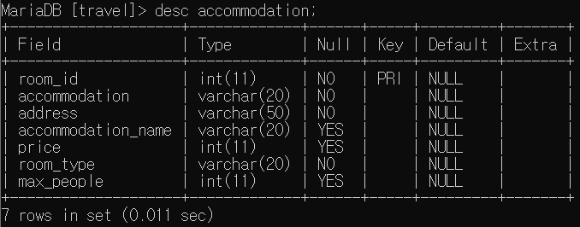
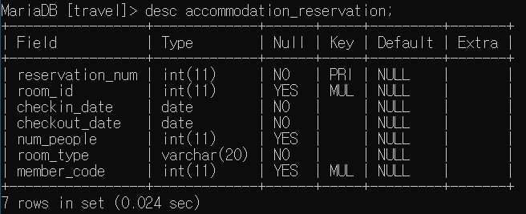
물리적 설계(DESC Table)
숙소
테이블
숙소 예약 테이블

Slide 15
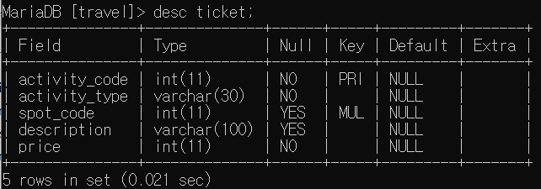
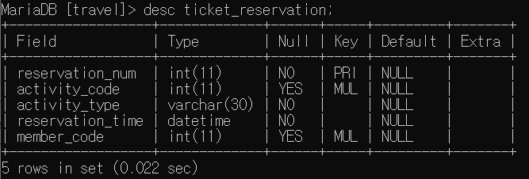
물리적 설계(DESC Table)
티켓
테이블
티켓 예약 테이블

Slide 16
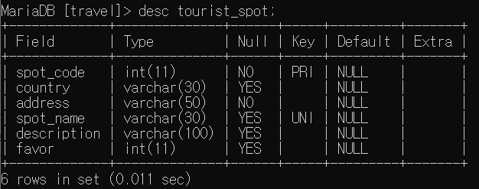
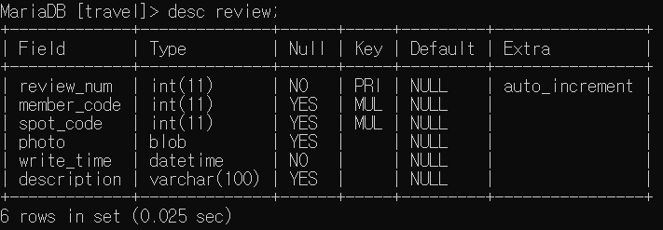
물리적 설계(DESC Table)
관광지
테이블
리뷰
테이블

Slide 17
감사합니다

